Slide 1
Machine learning
Home credit

Slide 2
Problem yang ingin di Selesaikan yakni peningkatan peminjaman
Dengan data train.csv dan test.csv
Melihat tipe pekerjaan
Dan melihat tren jumlah peminjaman

Slide 3
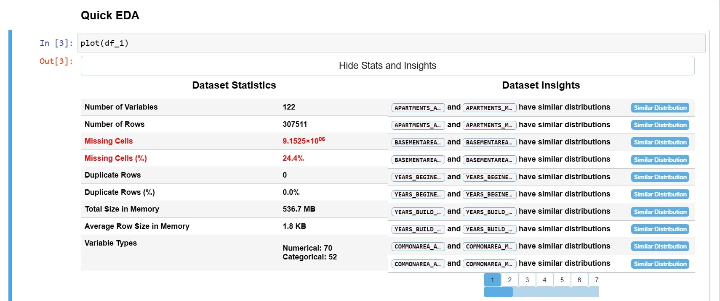
This information have dataset

Slide 4
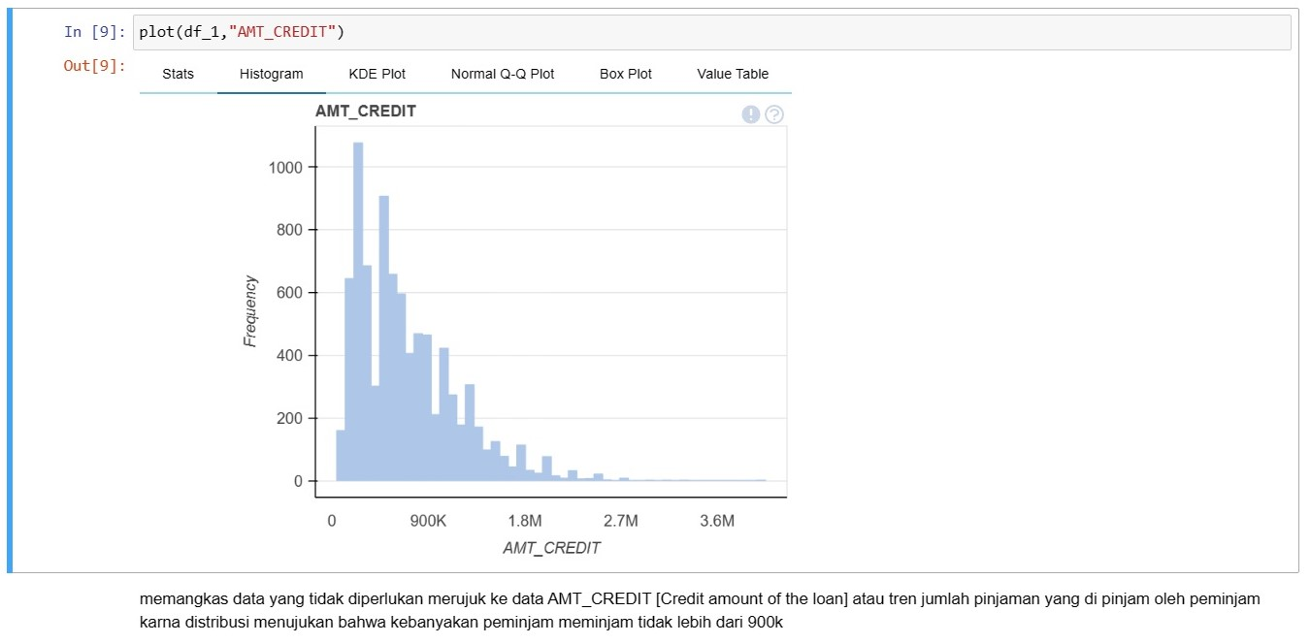
DATA ANALYSIS

Slide 5
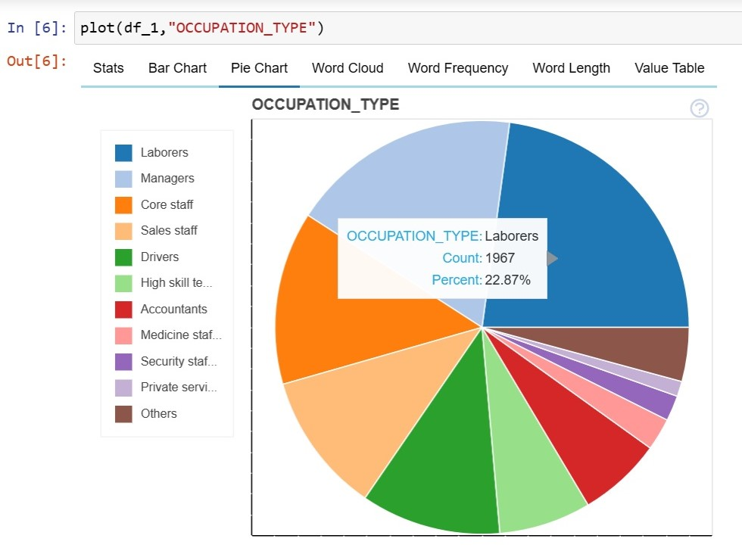
Distribusi data pada tipe pekerjaan paling banyak laborers ada di 22,87%

Slide 6
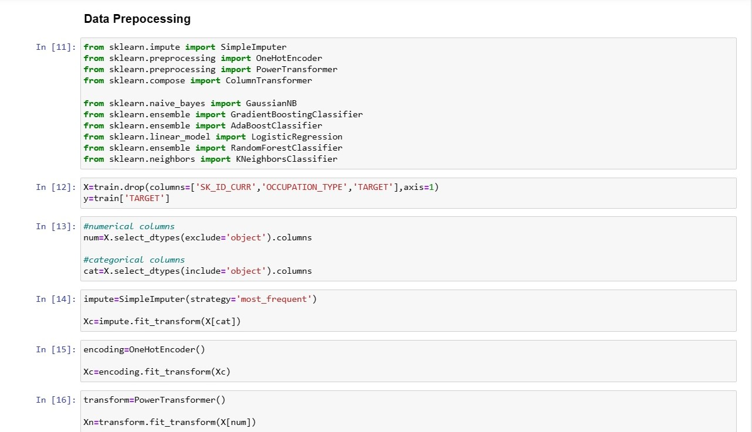
DATA PREPOCESSING

Slide 7
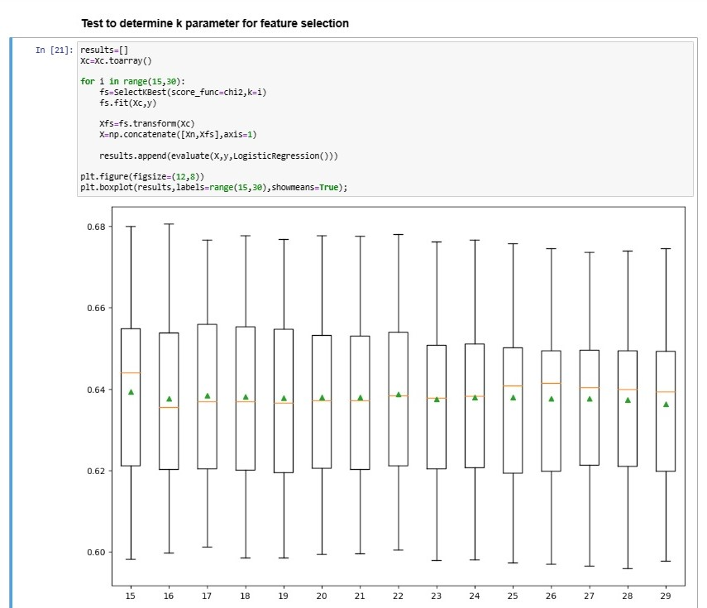
FEATURE SELECTION

Slide 8
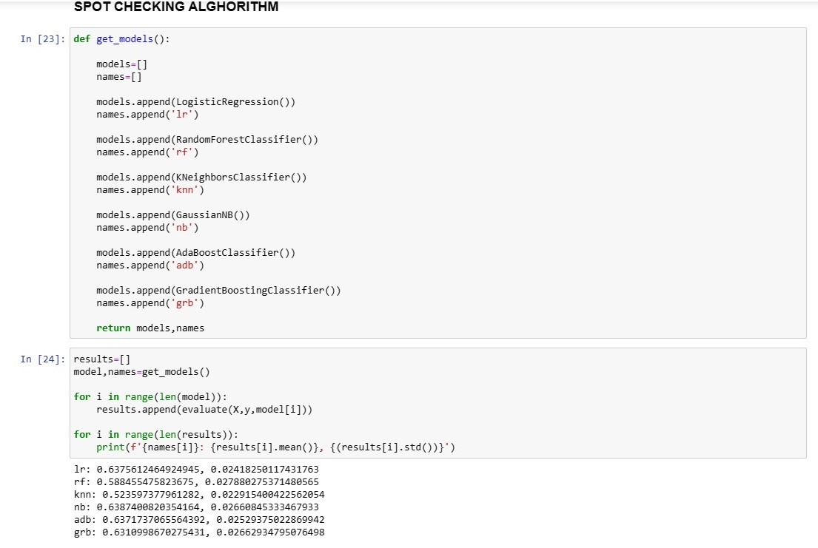
SPOT CHEKING ALGHORITHM

Slide 9
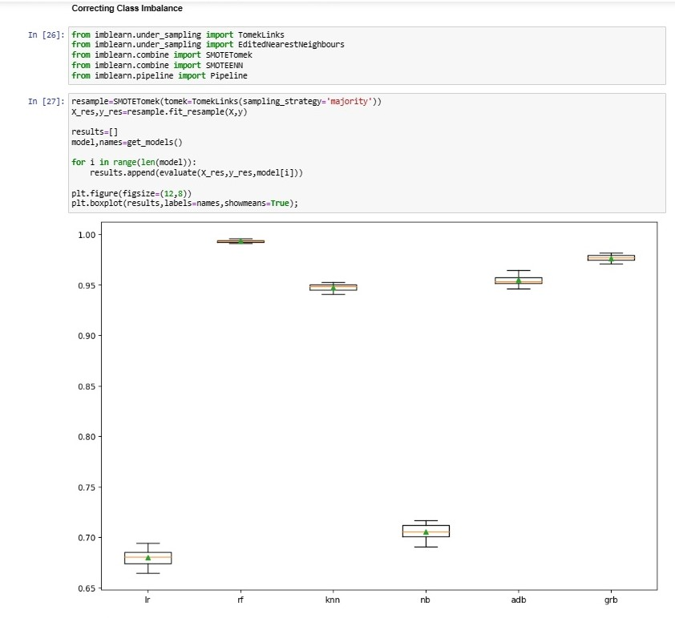
CORRECTING IMBALANCE

Slide 10
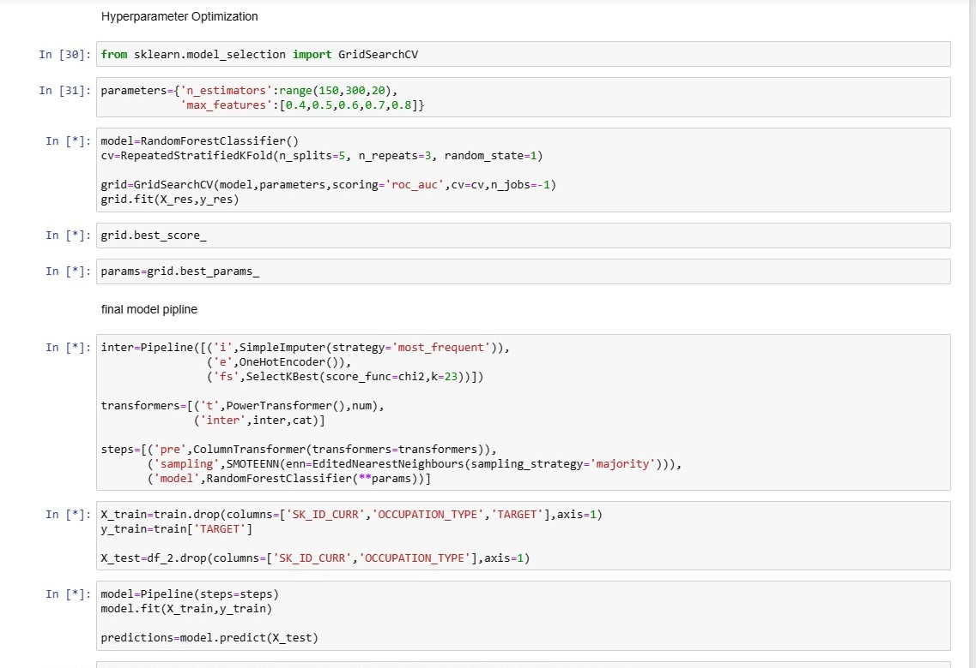
Step terakhir adalah melihat score dari model namun karna terlalu banyaknya data dalam proses ini sedikit terhambat.
Walaupun ada kendala kita bisa lihat bahwa model randomforest dan gradientbooster unggul.
Kesimpulannya target pasar untuk tipe pekerjaan seperti high skill it mempromosikan home credit dengan cara membuat campaign e-sport

